Slide 1
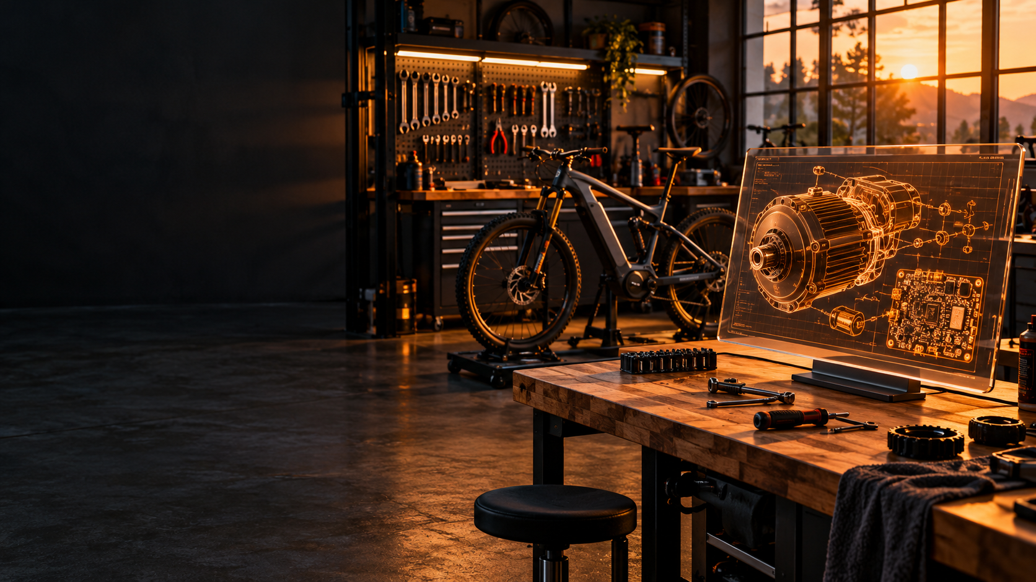
RepairFlow
Werkstatt-Management als SaaS-Plattform
mit KI-Sofortdiagnose
Fallstudie Systemanalyse · WWI25B4 · Gruppe 1 · 27.10.2026
Maximilian Ewald · David Leismann · Kilian Platter · Nina Sattler · Jakob Schwan · Adrian Wenzler
Notes:
Vortragende(r): David

Slide 2
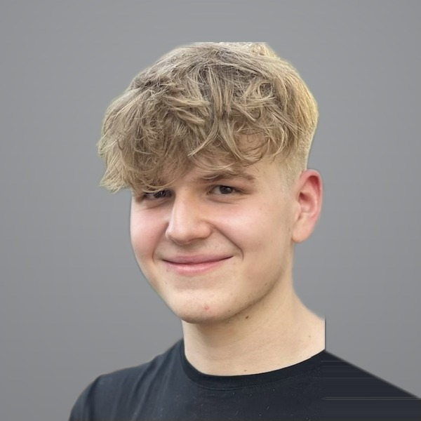
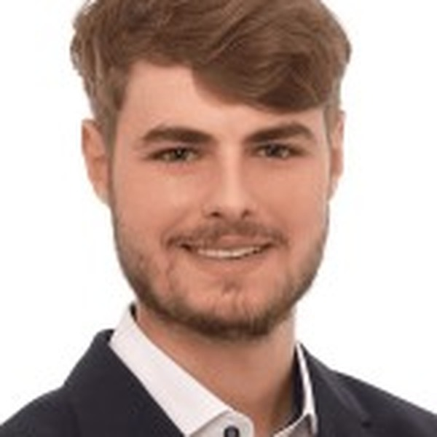

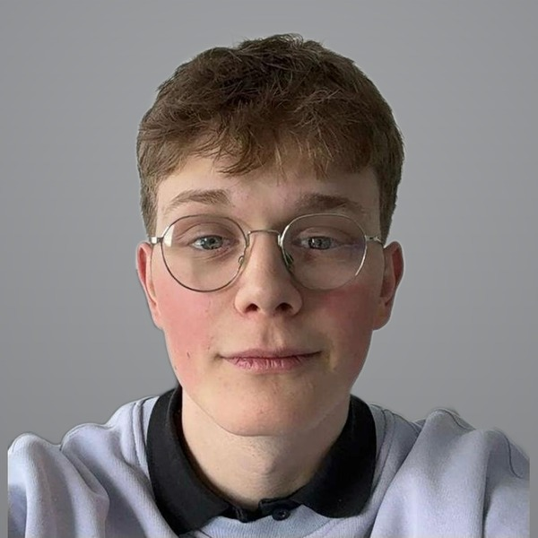
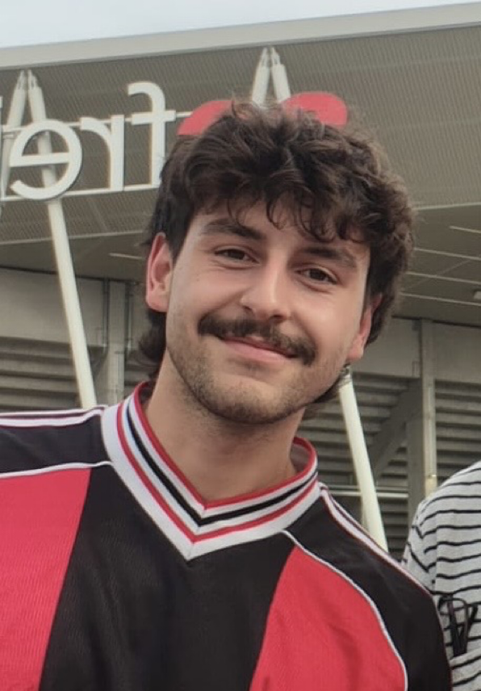
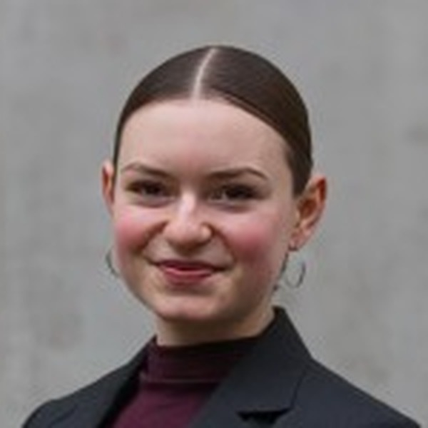
Unser Team
Unsere Projektrollen und die Themen, die jede Person heute vorstellt.
David Leismann
Kilian Platter
Maximilian Ewald
Adrian Wenzler
Jakob Schwan
Nina Sattler
Stellv.
Projektleitung
Scrum Master
& UML
BPMN-
Modellierung
Product Owner
Qualitäts-
management
Projektleitung
Problem und Lösung
Nutzen, Rollen und Datenmodell
Auftragsreise und Live-Demo
KI-Sofortdiagnose und Ergebnisse
Qualität und Lernerfahrungen
Vorgehen und Geschäftsmodell
Notes:
Vortragende(r): David

Slide 3
Agenda
Zuerst zeigen wir RepairFlow aus Werkstattsicht. Danach erklären wir, was dahintersteckt.
TEIL 1 · Der Pitch
TEIL 2 · Was dahintersteckt
01
Das Problem
05
Ergebnisse & Prozesse
Werkstätten heute
Zahlen und Automatisierung
02
RepairFlow
06
Rollen & Datenmodell
Lösung und Nutzen
Use Cases und Klassen
03
Auftragsreise
07
Qualität
Highlights und Live-Demo
Regeln und Lernerfahrungen
04
KI-Sofortdiagnose
08
Vorgehen & Ausblick
Kostenvoranschlag in 60 s
Geschäftsmodell und Fazit
Notes:
Vortragende(r): David

Slide 4
Agenda
Zuerst zeigen wir RepairFlow aus Werkstattsicht. Danach erklären wir, was dahintersteckt.
TEIL 1 · Der Pitch
TEIL 2 · Was dahintersteckt
01
Das Problem
05
Ergebnisse & Prozesse
Werkstätten heute
Zahlen und Automatisierung
02
RepairFlow
06
Rollen & Datenmodell
Lösung und Nutzen
Use Cases und Klassen
03
Auftragsreise
07
Qualität
Highlights und Live-Demo
Regeln und Lernerfahrungen
04
KI-Sofortdiagnose
08
Vorgehen & Ausblick
Kostenvoranschlag in 60 s
Geschäftsmodell und Fazit
Notes:
Vortragende(r): David

Slide 5




Das Problem: Werkstätten heute
BEIM KUNDEN
IN DER WERKSTATT
Kunde muss nachfragen
Kein zentraler Status
Bestellt trotz Bestand
Auslastung unsichtbar
Status oft nur per Telefon
Wie weit ist der Auftrag?
Teil liegt in der Nachbarfiliale
Termine nach Gefühl
Notes:
Vortragende(r): David

Slide 6




RepairFlow: Die Lösung
Wir sind der Softwareanbieter, FixWerk ist unser Pilotkunde.
Eine Plattform für den ganzen Reparaturablauf
von der Anfrage bis zur Abholung und Rechnung, für Kunde und Werkstattteam
RepairFlow
Kundenportal
und App
Auftrag und
Werkstatt
Ersatzteil-
Disposition
Abrechnung
Notes:
Vortragende(r): David

Slide 7






RepairFlow: Die Systemgrenze
Was gehört zum System und was nicht?
RepairFlow
Kundenportal
und App
Auftrag und
Werkstatt
Ersatzteil-
Disposition
Abrechnung
Systemgrenze
NUTZEN DAS SYSTEM
EXTERNE SYSTEME
PHYSISCHE ARBEIT
Kunde
KI-Diagnosedienst
Reparatur am Gerät
über Portal und App
wertet Foto, Video, Ton aus
macht weiter der Techniker
Werkstattteam
Lieferantensysteme
arbeitet in der Plattform
Bestellung, Lieferung, Retoure
Buchhaltung
bekommt nur einen Export
Notes:
Vortragende(r): David

Slide 8
Drei Nutzenversprechen
Werkstatt: weniger Telefonate, kürzere Standzeiten, sichtbare Auslastung.
Kunde: schnelle Antworten.
Eine Plattform
Filialübergreifend
Klarheit vor dem Besuch
Fahrrad, E-Bike und Elektronik in einem System. Ein Lager, ein Auftragsstatus.
Teile aus allen Filialen. Bestellt wird nur, was fehlt.
Foto in der App, danach Diagnose, Preis und Termin.
Notes:
Vortragende(r): Kilian

Slide 9

Auftragsreise
Mike sieht einen Schaden am Motor, fotografiert ihn und erhält einen Lösungsvorschlag mittels KI-Diagnose. Ohne Anruf, ohne Wartezeit, direkt in der App.
P01
P02
P03, P04
P05, P06
P07
P08
Anfrage per App
Annahme
Diagnose / KVA
Teile disponieren
Reparatur
Abholung
Notes:
Vortragende(r): Maximilian

Slide 10
Auftragsreise
Mike sieht einen Schaden am Motor, fotografiert ihn und erhält einen Lösungsvorschlag mittels KI-Diagnose. Ohne Anruf, ohne Wartezeit, direkt in der App.
P01
P02
P03, P04
P05, P06
P07
P08
Anfrage per App
Annahme
Diagnose / KVA
Teile disponieren
Reparatur
Abholung
Notes:
Vortragende(r): Maximilian

Slide 11
Drei Prozess-Highlights
Drei Stellen, an denen RepairFlow Fristen, Teilesuche und Regeln im Hintergrund übernimmt.
KVA-Freigabe (P04)
Disposition (P05)
Reklamation (P09)
Nach drei Tagen ohne Antwort schickt RepairFlow eine Erinnerung oder lehnt den KVA ab.
Jedes Teil wird erst im eigenen Lager und in anderen Filialen gesucht, bevor es bestellt wird.
Eine Geschäftsregel entscheidet über eine kostenfreie Nacharbeit oder ein kostenpflichtiges Angebot.
Notes:
Vortragende(r): Maximilian

Slide 12
Live-Demo
Die Kundenapp
Notes:
Vortragende(r): Maximilian

Slide 13
KI-Sofortdiagnose: KVA in 60 Sekunden
Aufnehmen
Erkennen
Kalkulieren
Prüfen
Termin
Kunde lädt Foto, Video oder Ton in der App hoch
KI-Dienst nennt Gerätetyp, Ursache und Ersatzteile
RepairFlow berechnet einen vorläufigen KVA
Verfügbarkeit in allen Filialen geprüft
Kunde bestätigt Termin, Teile vorreserviert
Notes:
Vortragende(r): Adrian

Slide 14
KI-Sofortdiagnose: Unsere Vision
Heute machbar
Vision & Absicherung
Sichtbare Schäden per Bildanalyse: gebrochenes Display, gerissene Kette
Vorab-KVA aus Teilepreisen und Aufwandsrichtwerten
Verfügbarkeitsprüfung und Vorreservierung
Geräuschanalyse von E-Bike-Motoren, Aufwand aus Video
Vorschlag bleibt vorläufig, der Techniker bestätigt oder korrigiert
Medien nur mit Einwilligung, Löschung nach Abschluss
Notes:
Vortragende(r): Adrian

Slide 15
Was wir gebaut haben: Ergebnisse in Zahlen
10
19
29
6
BPMN-Kollaborationsdiagramme
143 Aktivitäten im Werkstatt-Pool
Use Cases
17 Rollen und Akteure
Klassen
40 Assoziationen, 7 Aufzählungen
Sequenzdiagramme
Geschäftsprozesse
Objektorientierte Analyse
Dokumentation
Camunda Modeler:
Zehn Prozesse:
  Analyse → Abschluss
Visual Paradigm:
Use-Case-Diagramm
vollständiges Klassendiagramm
sechs Sequenzdiagramme als Unterdiagramme der Use Cases.
Projekt
Vorgehen
Projektmanagement
alle Artefakte
Konsistenz der Modelle
Herausforderungen und Feedback.
Notes:
Vortragende(r): Adrian

Slide 16
Zehn Prozesse, 62 Prozent automatisiert
Nr | Prozess | Akt. | autom.
01 | KI-Sofortdiagnose und Voranmeldung | 14 | 100 %
02 | Auftragsannahme, Geräteregistrierung und Terminplanung | 16 | 44 %
03 | Fehlerdiagnose | 13 | 46 %
04 | Kostenvoranschlag und Kundenfreigabe | 12 | 67 %
05 | Ersatzteil-Verfügbarkeit und Reservierung | 16 | 75 %
06 | Ersatzteil-Bestellung beim Lieferanten | 17 | 65 %
07 | Reparaturdurchführung und Arbeitszeiterfassung | 13 | 46 %
08 | Abholung, Rechnung und Zahlung | 17 | 65 %
09 | Reklamation und Gewährleistung | 16 | 50 %
10 | Ersatzteil-Retoure und Lieferanten-Reklamation | 9 | 67 %
143
Aktivitäten im Werkstatt-Pool
62,2 %
davon führt RepairFlow automatisch aus
Notes:
Vortragende(r): Adrian

Slide 17
Wer macht was im System?
19 Use Cases, die zeigen, wer im System welche Aufgaben übernimmt und in welchem Bereich.
Kundenportal
Auftrag und Werkstatt
Ersatzteil-Disposition
Administration
3 Use Cases
Kunde
KI-Diagnosedienst (extern)
9 Use Cases
9 Rollen, von der Annahme bis zur Reklamation
6 Use Cases
5 Rollen
Lieferant: Black Box
1 Use Case
Betriebsadministrator
Notes:
Vortragende(r): Kilian

Slide 18





Das Datenmodell: Fünf Entscheidungen
Reparaturauftrag im Mittelpunkt
Lagerbestand je Filiale
Befund und Reparaturschritte gehören fest zum Auftrag.
Verfügbarkeit über alle Filialen prüfbar.
Reservierung mit Lebenszyklus
Werkstattbetrieb als Zentrale
vorreserviert → reserviert → entnommen oder storniert
Kennt alle Aufträge. Zugriff nur über KundenApp und Werkstattoberfläche.
Drei Klassen für die Sofortdiagnose
29 Klassen · 40 Assoziationen · 7 Aufzählungen
Voranmeldung, Medienanhang, KIDiagnosevorschlag
Notes:
Vortragende(r): Kilian

Slide 19




Qualität: Regeln, Werkzeuge, Reviews
Regeln
Werkzeuge
Reviews
Gleiche Namen in allen Modellen. Jede Rolle in den Prozessen hat genau eine Lane und eine Klasse.
Prozesse für Camunda 8 ergänzt. Camunda-Linter und Modeler-Prüfung: 0 Fehler.
Jedes Diagramm von einer zweiten Person geprüft. Jede Änderung gegen eine Checkliste.
Beispiel: Nacharbeit höchstens zweimal. Diese Regel muss in allen Modellen gleich stehen.
Notes:
Vortragende(r): Jakob

Slide 20



Herausforderungen und Lernerfahrungen
Perspektive klären
Pools und Lanes
Werkstatt oder Softwareanbieter? Wir sind der Anbieter, FixWerk ist Pilotkunde.
Ein Pool mit Rollen als Lanes. Der Kunde bekam einen eigenen Ablauf.
Überschriebene Diagramme
Feedback aus den Coachings
Ein Teamwork-Update spielte alte Versionen ein. Seitdem: Update vorher, Commit sofort.
Eine Rolle je Use Case, Oberflächen vor dem Fachobjekt.
Notes:
Vortragende(r): Jakob

Slide 21


Vorgehen und Projektmanagement
Themenwahl
Konzept + Feedback
Prozessanalyse
BPMN
OOA (UML)
Doku + Präsentation
Rollen
Zusammenarbeit
Ablauf je Diagramm
Nina: Projektleitung
David: Stellvertretung und UML
Adrian: Product Owner
Kilian: Scrum Master und UML
Maximilian: BPMN
Jakob: Qualität
Scrum
Trello-Board
Prüfung
GitHub Repo
Entwurf
Review
Abstimmung
Pull Request mit Review. Entscheidungslog
Entwurf
Review
Abstimmung
Pull Request mit Review
Entscheidungslog
Notes:
Vortragende(r): Nina

Slide 22
Geschäftsmodell und Ausblick
Abo je Filiale
Zielkunden
Basis und Pro
Unabhängige Werkstätten und kleine Ketten
Ausblick
KI-gestützte Disposition
Techniker-Copilot
Digitale Geräteakte
Bedarfsprognose je Filiale und Saison, damit Teile vor der Nachfrage im Lager liegen.
Schritt-für-Schritt-Empfehlung und Aufwand aus der Historie ähnlicher Aufträge vorschlagen.
Jedes Gerät behält seine Reparaturgeschichte über alle Filialen und Besitzer.
Notes:
Vortragende(r): Nina

Slide 23
Fazit
Medienbruch → digitaler Zustandsautomat
Disposition + KI-Sofortdiagnose als Kern
Fragen?
Notes:
Vortragende(r): Nina

Slide 24
Beiträge der Vortragenden
Vortragende(r) | Folien | Verantworteter Beitrag
David Leismann | 1-7 | Titel und Team | Agenda | Das Problem | RepairFlow: die Lösung
Kilian Platter | 8, 17-18 | Drei Nutzenversprechen | Wer macht was im System? | Das Datenmodell: Fünf Entscheidungen
Maximilian Ewald | 9-12 | Auftragsreise | Drei Prozess-Highlights | Live-Demo
Adrian Wenzler | 13-16 | KI-Sofortdiagnose | Was wir gebaut haben: Ergebnisse in Zahlen | Zehn Prozesse, 62 Prozent automatisiert
Jakob Schwan | 19-20 | Qualität: Regeln, Werkzeuge, Reviews | Herausforderungen und Lernerfahrungen
Nina Sattler | 21-23 | Vorgehen und Projektmanagement | Geschäftsmodell und Ausblick | Fazit

